Slide 1






FERRAMENTAS PARA DESENVOLVIMENTO DE BANCO DE DADOS - MySQL
Prof. Joab Torres Alencar
joabtorres1508@gmail.com
github.com/joabtorres/minicurso_mysql

Slide 2




Ferramentas
02
Wampserver;
MySQL Workbench;
Notepad++;
Terminal MySQL;
PhpMyAdmin;

Slide 3

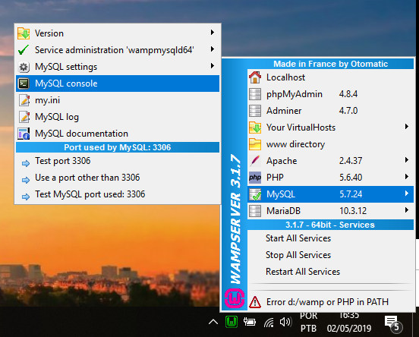

Wampserver
03
WampServer é uma aplicação que instala um ambiente de desenvolvimento web no Windows. Com ele você pode criar aplicações web com Apache2, PHP, banco de dados MySQL, MariaDB e PhpMyAdmin.

Slide 4
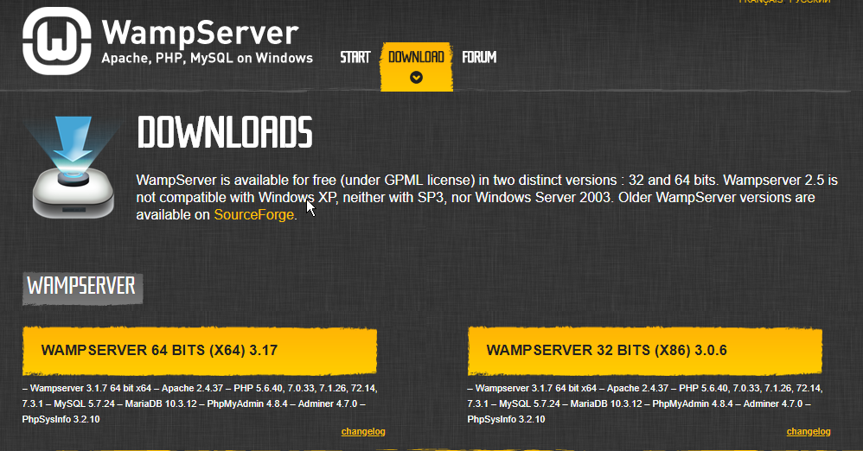
Wampserver
04
URL: http://www.wampserver.com/en/

Slide 5
Wampserver
05
Solução do erro MSVCR110.DLL ao iniciar o WampServer
http://dev.rbtech.info/corrigindo-o-erro-msvcr100-dll-do-wampserver/
Como Resolver o Erro de Dlls MSVCR120 dll do Seu PC (Corrigido)
https://www.youtube.com/watch?v=PaKkz0szeP0
Erro vcruntime140.dll no WampServer Resolvido passo a passo.
https://www.youtube.com/watch?v=cI9_UXYOqzs
Fixing the MSVCR110.dll & MSVCR120.dll message error on WampServer v3.1.0
https://www.youtube.com/watch?v=qPzCJJX8Q0U

Slide 6

MySQL Workbench
06
O MySQL Workbench é uma ferramenta de design de banco de dados visual que integra o desenvolvimento, administração, design de banco de dados, criação e manutenção de SQL em um único ambiente de desenvolvimento integrado para o sistema de banco de dados MySQL.
URL: https://dev.mysql.com/downloads/workbench/
Pré-requisitos:
Microsoft .NET Framework 4.5
Visual C++ Redistributable for Visual Studio 2015
Curso MySQL #02a - Instalando o MySQL com WAMP
https://www.youtube.com/watch?v=5JbAOWJbgIA

Slide 7
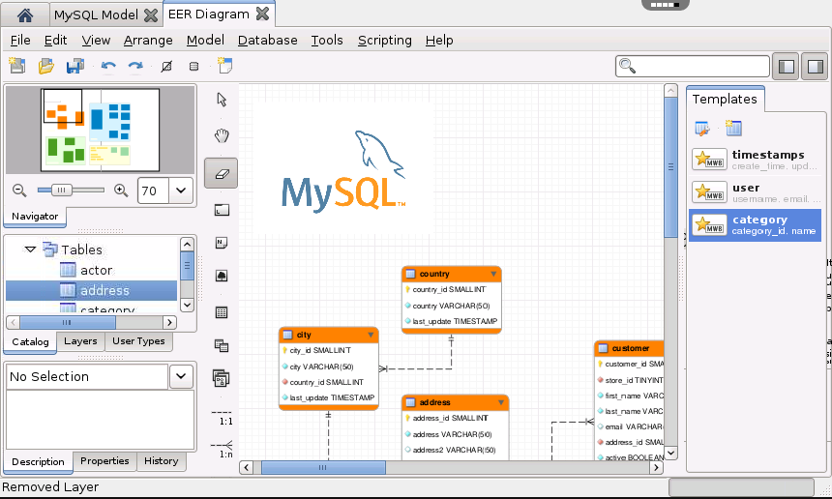
MySQL Workbench
07

Slide 8
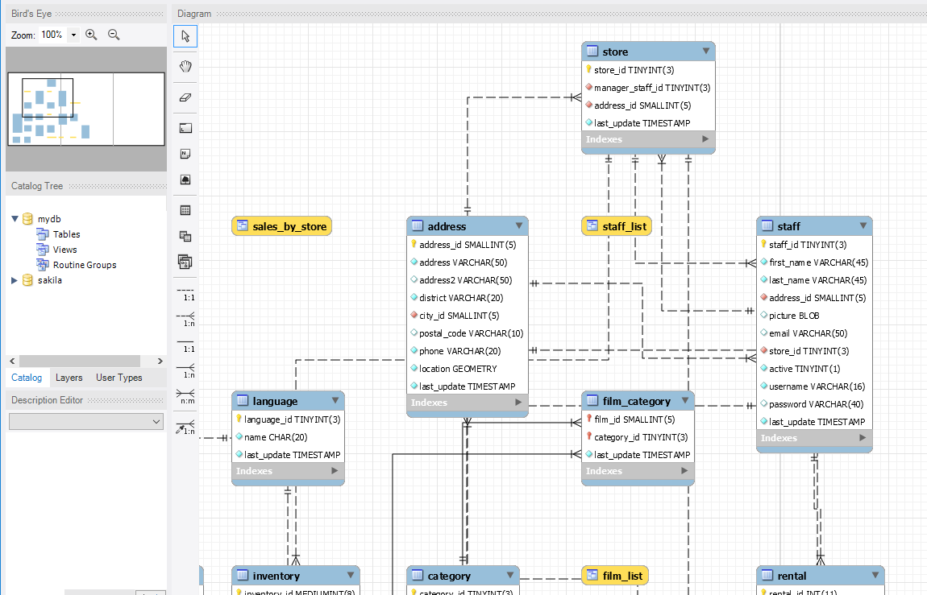
MySQL Workbench
08

Slide 9
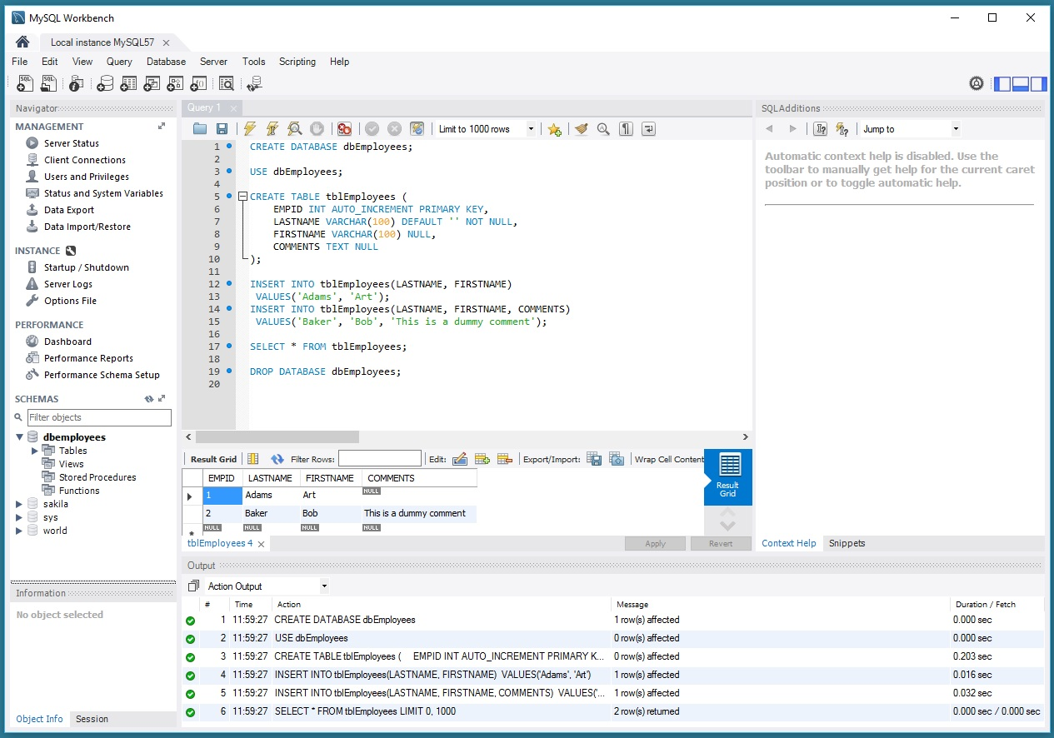
MySQL Workbench
09

Slide 10
Notepad++
10
Notepad++ é um pequeno e rápido editor de texto de código aberto, para Windows, que permite trabalhar com arquivos de textos simples e código-fonte de diversas linguagens de programação.
O Notepad++ tem suporte à diferenciação de comandos através de cores, um recurso muito usado em ambiente de programação (IDE). Ele já traz embutido o reconhecimento para linguagens com C, C++, Java, HTML, XML, PHP, JavaScript e várias outras.
URL: https://notepad-plus-plus.org/download/v7.6.6.html

Slide 11
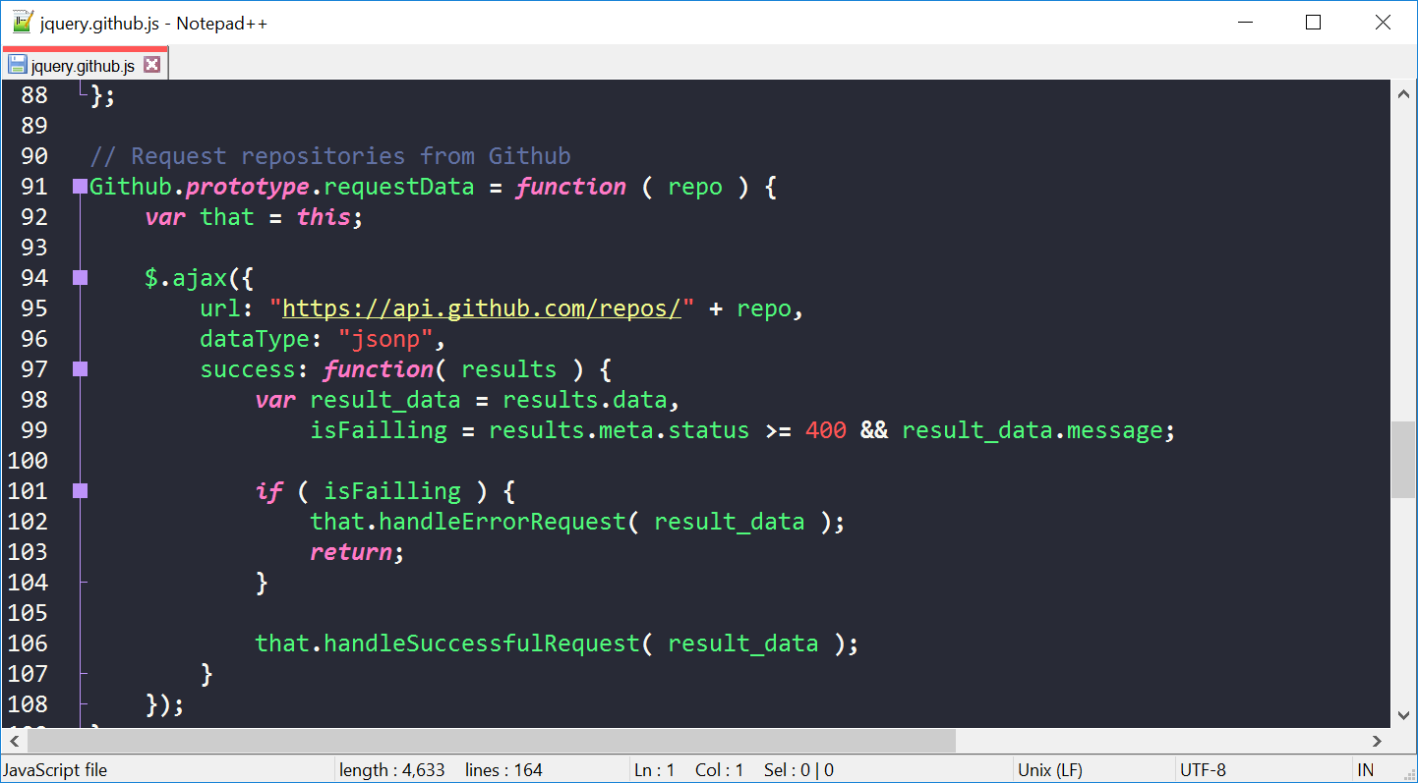
Notepad++
11

Slide 12
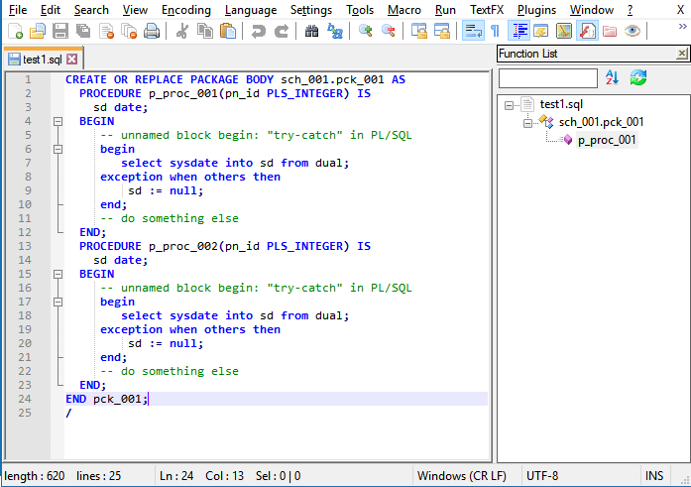
Notepad++
12

Slide 13
Notepad++
13

Slide 14
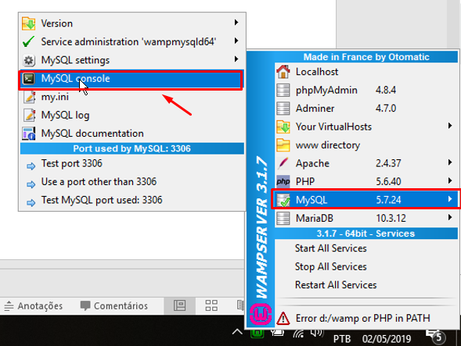
Terminal MySQL
14

Slide 15
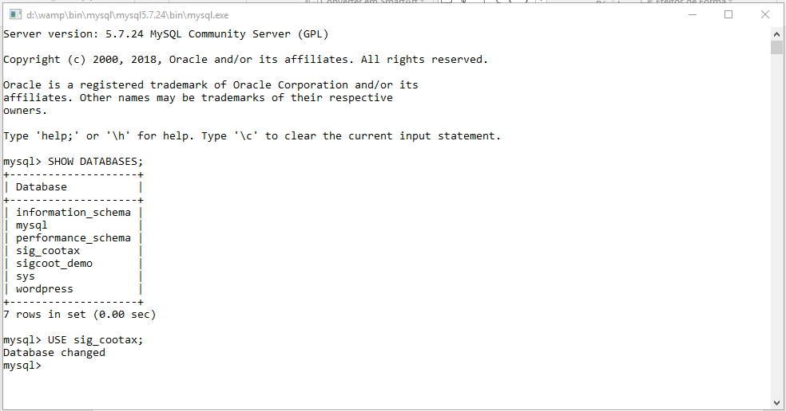
Terminal MySQL
15

Slide 16
PhpMyAdmin
16
phpMyAdmin é um aplicativo web livre e de código aberto desenvolvido em PHP para administração do MySQL pela Internet. A partir deste sistema é possível criar e remover bases de dados, criar, remover e alterar tabelas, inserir, remover e editar campos, executar códigos SQL e manipular campos chaves.
O PhpMyAdmin vem incluso no pacote do WampServer.
URL: http://localhost/phpmyadmin/

Slide 17
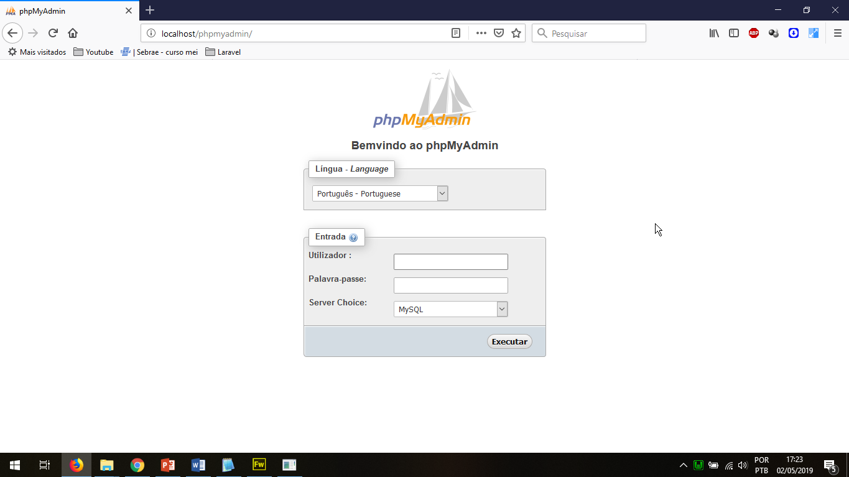
PhpMyAdmin
URL: http://localhost/phpmyadmin/
17

Slide 18
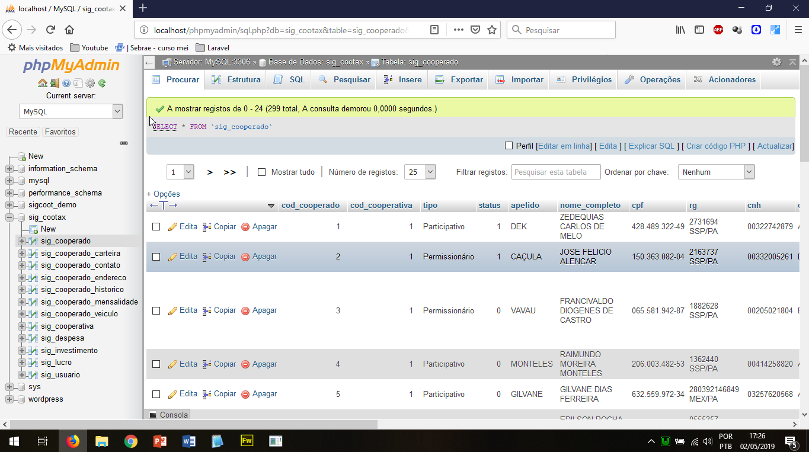
PhpMyAdmin
URL: http://localhost/phpmyadmin/
18

Slide 19
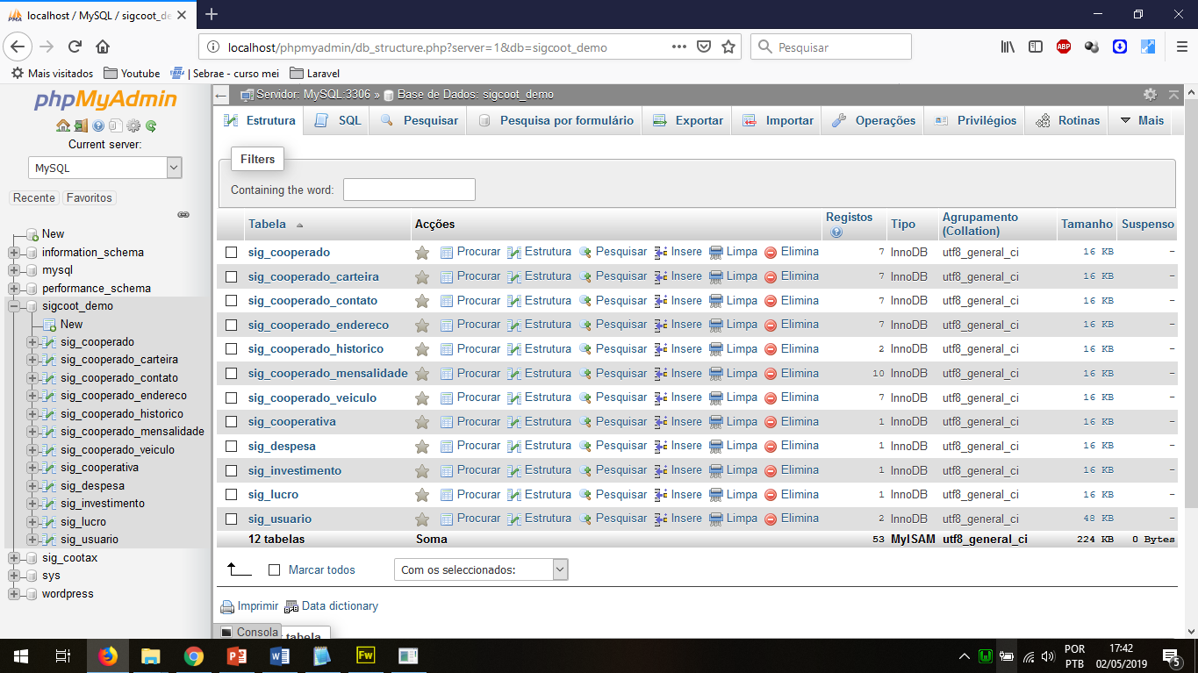
PhpMyAdmin
URL: http://localhost/phpmyadmin/
19

Slide 20
Cursos
19
Curso de Banco de Dados MySQL
https://www.youtube.com/playlist?list=PLHz_AreHm4dkBs-795Dsgvau_ekxg8g1r
PHP Do Zero Ao Profissional
https://b7web.com.br/php/

Slide 21
FERRAMENTAS PARA DESENVOLVIMENTO DE BANCO DE DADOS - MySQL
Prof. Joab Torres Alencar
joabtorres1508@gmail.com
github.com/joabtorres/minicurso_mysql

